Slide 1
ПРОЕКТ
«Педагогическая династия семьи Планиных»
Выполнила: Алиева Анна,
ученица 5 класса
МБОУ «Никольская СОШ»
Руководитель : Малышкина Л.В.,
учитель иностранного языка

Slide 2
Актуальность
Учитель…Что стоит за этим привычным словом? Учитель это и отличный психолог, учитель – это и замечательный поэт, учитель – это и великолепный актёр, но самое главное, что учитель – это незаменимый помощник и настоящий друг. Учитель ведет нас сквозь годы детства, отрочества, юности, совершает каждодневный, подчас незаметный подвиг – отдает нам свои знания, вкладывает в нас частицу своего сердца. Он помогает нам найти свой путь в жизни. Труд учителя благороден и прекрасен. Великое счастье встретить учителя, который учит доброте, справедливости. Учит быть Человеком. В своей работе я хотела бы рассказать не об одном учителе, а о семейной династии, семье Планиных , в которой четыре дочери и все –учителя! Я изучила историю семейной учительской династии, узнала, кто и когда работал, какие получил награды, звания. Они достойны того, чтобы о них узнали.
Педагогический стаж семьи достаточно велик, и насчитывает около 200 лет. И я с уверенностью могу сказать, что эти годы потрачены не напрасно. Я хочу собрать и сохранить материал для составления данных об учительской династии семьи. В этом я вижу актуальность своей работы.

Slide 3
Обоснование темы
Учительская династия… Строго и возвышенно звучат эти слова. Они подчёркивают благородство и мужество, талант и образованность людей, избравших своей профессией обучение и воспитание подрастающего поколения. В чём сила педагогических династий? На мой взгляд, дело в том, что традиции семьи и людей, связанных не только нравственными, но и кровными родственными узами, позволяют хранить и передавать из поколения в поколение высокие идеалы добра, гражданского долга.
Вглядитесь в историю династии семьи. И вы поймёте, что стоит за почётными наградами, победами в конкурсах, благодарностями в трудовых книжках.
Каждая педагогическая династия составляет славу и гордость страны. Каждый учитель – это целая история, история школы, история родного села, страны. А историю нужно знать. Нужно помнить о тех, кого с нами уже нет, знать о тех, кто живёт с тобой рядом, кто вкладывает в свою работу душу, «сердце отдаёт детям».
Самое главное для учителя - когда его помнят. Именно это является доказательством искреннего уважения и любви.

Slide 4
Профессия учителя - не для равнодушных людей, так как требует много душевных и эмоциональных затрат. Эта профессия сложна тем, что отнимает много свободного времени. Быть учителем-это значит постоянно задавать себе вопросы и искать на них каждый день ответы. Я думаю, что быть учителем-это значит «достучаться» до каждого ученика, думать над тем, что значит учение для конкретного ребенка, учить и учиться все время, решать, создавать, творить. Учитель- человек, несущий детям доброе, разумное, вечное. Человек, оставляющий негатив за порогом школы, как бы тяжело не было на душе! Учитель – это человек с большой буквы, с огромным, чистым и добрым сердцем. Человек, который отдает нам часть своей жизни, отдает ее каждому и при этом ни капли не жалеет. Человек, который всегда готов тебя выслушать и прийти на помощь. Он вкладывает в нас свою любовь и заботу, ничего не требуя взамен. Учитель – это незаменимый человек в судьбе каждого школьника.

Slide 5
Учитель – это человек, который необходим всем и каждому. Без учителя не будет ни врача, ни инженера. Все профессии важны для нормального существования в цивилизованном мире. Но если не будет учителей, то цивилизации придёт конец. Действительно, как много душевных качеств должен объединять в своем характере тот человек, кто хочет стать учителем: твердость, безграничное терпение, строгость и мягкость, доверие и умение быть примером во всем. А главное — любовь, любовь к жизни, к процессу обучения, и прежде всего, к детям. Еще Лев Толстой отмечал, что хороший учитель — это тот, кто объединяет в себе любовь к своему делу и любовь к своим ученикам. Также очень точно и метко написал об учителе известный писатель С. Л. Соловейчик: «Он артист, но его слушатели и зрители не аплодируют ему. Он скульптор, но его труда никто не видит. Он-врач, но пациенты редко благодарят его за лечение. Где же ему взять силы для каждодневного вдохновения? Только в самом себе, только в сознании величия своего дела». Ведь, действительно, профессия учителя - это труд и призвание.

Slide 6
Социальная значимость
2023 год в России объявлен Годом педагога и наставника. Соответствующий указ 27 июня 2022 года подписал Президент России Владимир Путин. Решение Президента объявить 2023 год Годом педагога и наставника еще раз говорит о высоком статусе этих специалистов в нашем обществе, о важности их работы.
В современном мире, чтобы стать педагогом недостаточно одного образования, необходима глубокая мотивация, сформированное личностное отношение к профессии. В настоящее время одним из закрепленных в культуре механизмов передачи личностного отношения к профессии является династия.

Slide 7
Цель Проекта : собрать материал и изучить историю династии педагогов .
Задачи:
опросить родственников об известных им фактах из истории семьи;
изучить материалы, хранящиеся в семейном архиве;
собрать биографические сведения и систематизировать собранную информацию .
Практическая значимость: проект позволяет обобщить материалы, имеющие непреходящее воспитательное значение, сохранить сведения об учительской династии.

Slide 8
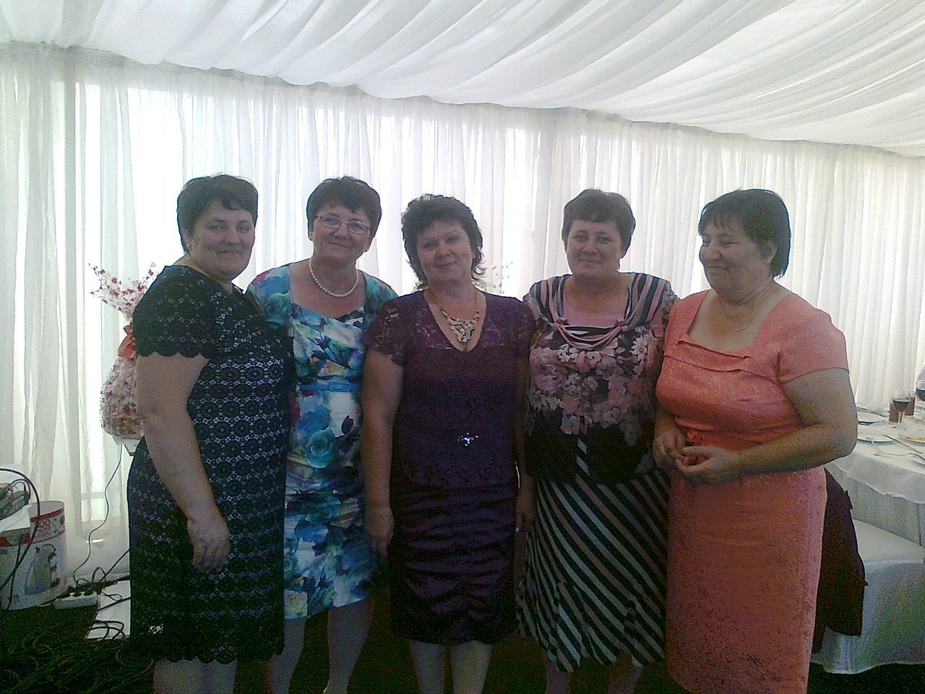
Воплощая материнскую мечту
«Наша мама, Планина Любовь Николаевна, всю свою жизнь проработала конюхом в Конной части Конезавода №57. Когда была еще подростком, мечтала стать учителем, но отец , лишь дочь закончила 7 классов, приказал ей: «Хватит учиться, пора работать». На этом все мечты стать учителем и разрушились. Но ее тайная любовь к учительской профессии передалась нам, ее детям. Все четверо стали учителями. Сейчас за плечами у каждой из нас большая жизнь, богатый опыт работы в школе. Но мы никогда не забываем о том, что начало всех начал- это мечта нашей мамы. Это она воспитала нас в духе любви и уважения к учительской профессии».

Slide 9
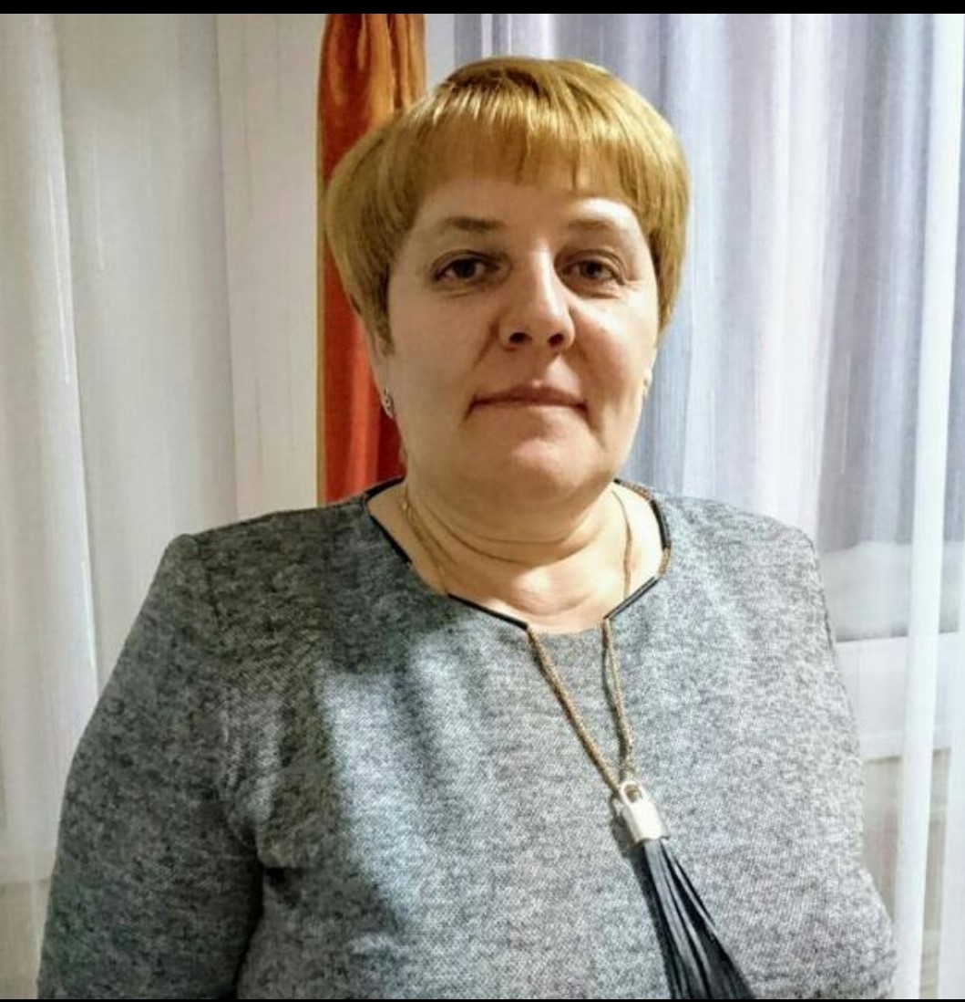
Надежда Викторовна- учитель начальных классов
Отрадинской начальной школы
Спасского муниципального района
Республики Татарстан
Образование- Тетюшское педагогическое училище, 1985 год
Занимаемая должность- учитель начальных классов, директор Отрадинской начальной школы
Стаж- 25 лет

Slide 10
«Из воспоминаний»
(Васильева Н.В.)
«Каждое утро я отправлялась в свою школу. Она была не только местом моей работы, она была вторым домом, в котором были и радости, и заботы, и проблемы. Профессия учителя особая и очень ответственная. Особенности её не только в том, что ежедневно и ежечасно нести знания ученикам, но и быть примером для них во всем. Учителя уважают за знания, за педагогический такт, за верность профессии и любовь к ней. Я всегда была увлечена своим делом, подходила к своей работе творчески. Поэтому я всегда говорила: какие у меня замечательные дети! И когда мне было трудно и сложно, вспоминала своих учеников и на душе становилось светло. Престиж учительской работы это не просто дипломированный педагог, а мастер своего дела».

Slide 11
Людмила Викторовна- учитель иностранного языка
МБОУ «Никольская СОШ» Спасского МР РТ
Образование – Казанский государственный педагогический институт, факультет иностранных языков, 1988 год
Стаж педагогической деятельности – 33 года
Квалификационная категория - первая
Занимаемые должности:
1990- 1992 г.– учитель русского языка и литературы
1992-1993г.- учитель математики
1993-1994 г.- учитель истории и биологии
1995-2023 г.- учитель немецкого и английского языков
2006-2020 г.- заместитель директора по воспитательной работе
2020-2023 г.-заместитель директора по учебно-методической работе

Slide 12
Награды:
Диплом РОО за участие в конкурсе «Учитель года» -2004 год
Почетная грамота Отдела образования-2011 год
Почетная грамота ИМЦ Спасского муниципального района 2011 год
Благодарственное письмо Главы Спасского муниципального района -2012 год
Благодарность Отдела образования -2013 год
Благодарственное письмо Главы Спасского муниципального района-2016 год
Диплом Отдела образования - 2017 год
Почетная грамота Отдела образования (Призер конкурса «Лучший ЗДВР школы»)-2017 год
Почетная грамота Отдела образования , 2019 год
Благодарственное письмо Главы Спасского муниципального района-2020 год

Slide 13
«Быть учителем- значит жить!»
(Малышкина Л.В.)
«Моя профессия – учитель. Я считаю, что это не столько профессия, сколько состояние души, образ мыслей, даже образ жизни. С ранних лет я мечтала стать учителем…Мне очень часто задают один вопрос: «Почему ты стала учителем»? Я отвечаю: «Насколько я себя помню, я всегда мечтала стать учителем». Ещё в детстве я играла в «школу». Сначала моими учениками были куклы, затем братья и сёстры. И когда пришло время выбора профессии, я уже знала, что буду педагогом. А любовь к немецкому языку мне привила моя учительница, из-за любви к которой я тоже стала учителем немецкого языка. Она была для меня образцом доброты, справедливости, тактичного отношения к детям. Я следила за каждым её словом, движением, взглядом.
Учитель. Этой профессии невозможно научиться только по учебникам. Эта профессия сама учит нас, выбравших её.
Что значит для меня быть учителем? Это не только возможность чему-то учить детей, но и в то же время открывать для себя что-то новое. Меняются дети, меняюсь и я вместе с ними.
Для меня быть учителем- это значит жить!»

Slide 14
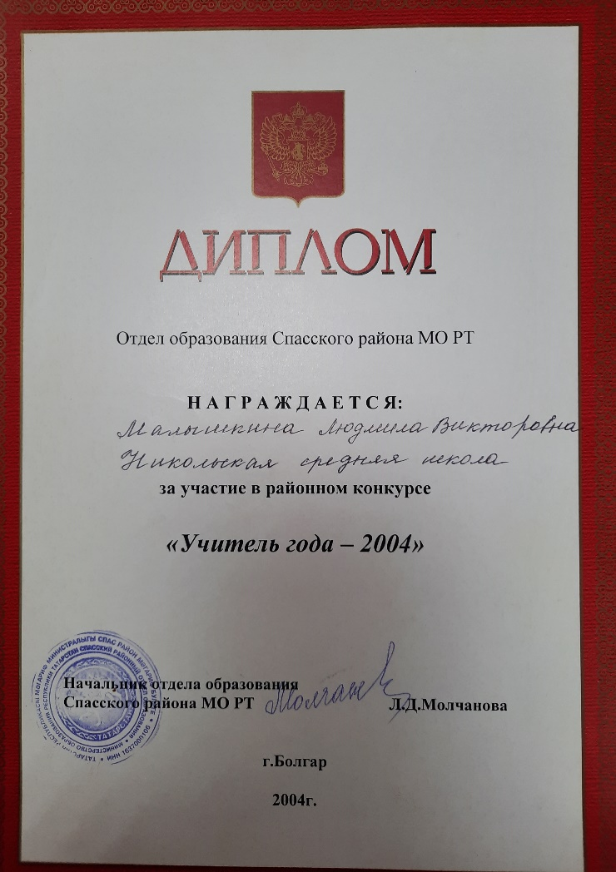
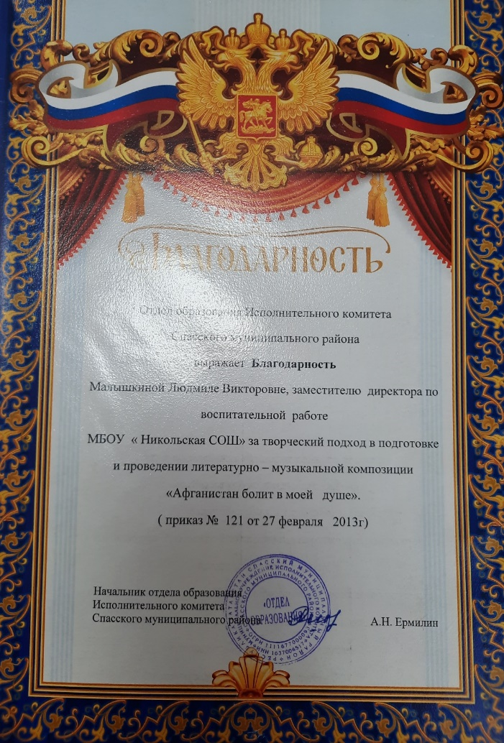
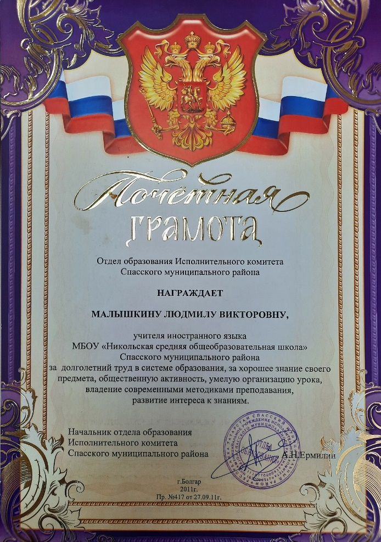
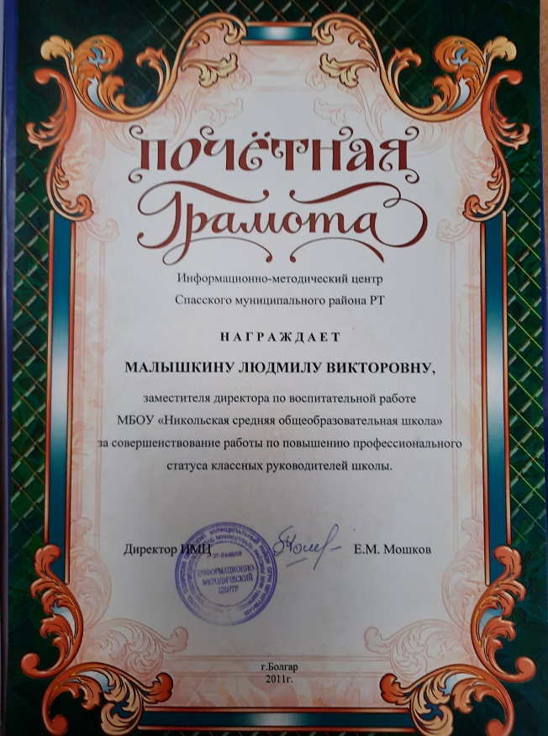
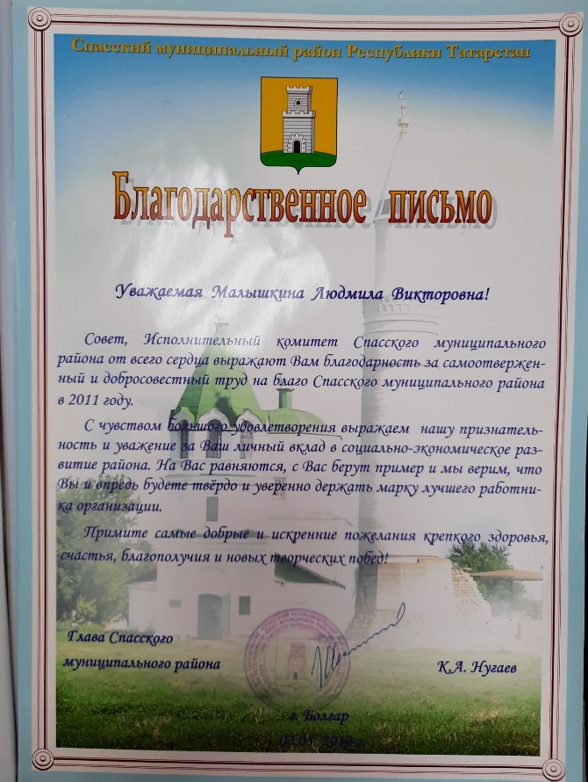

Slide 15
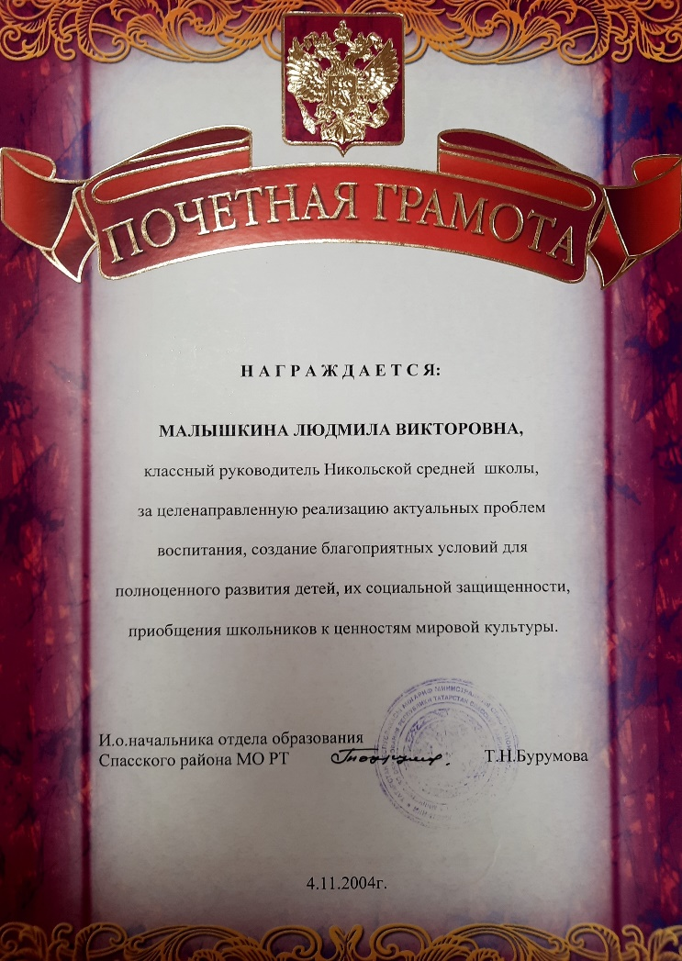
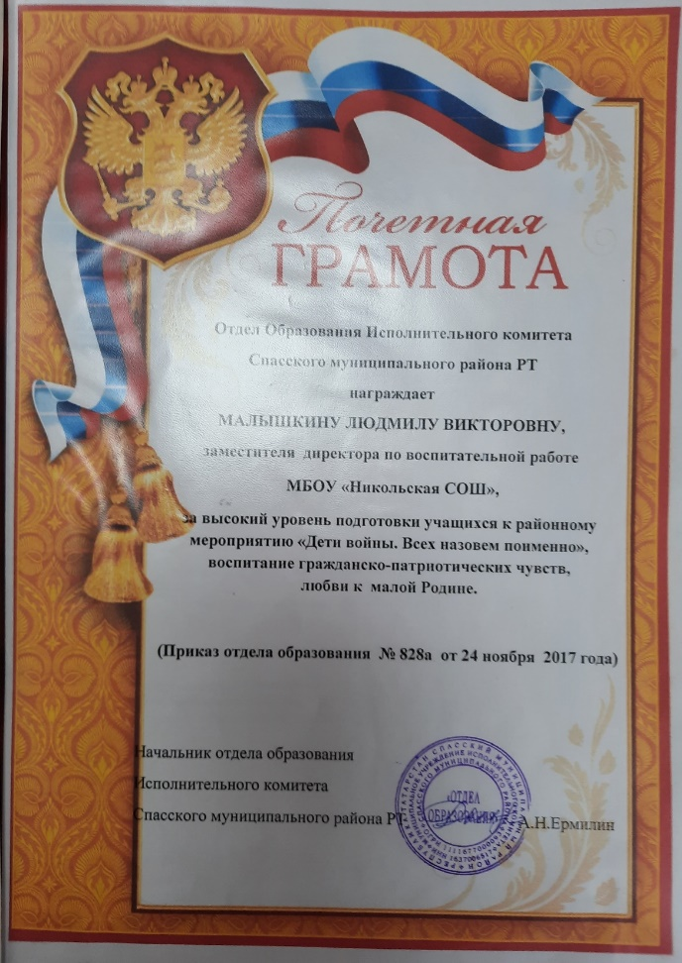
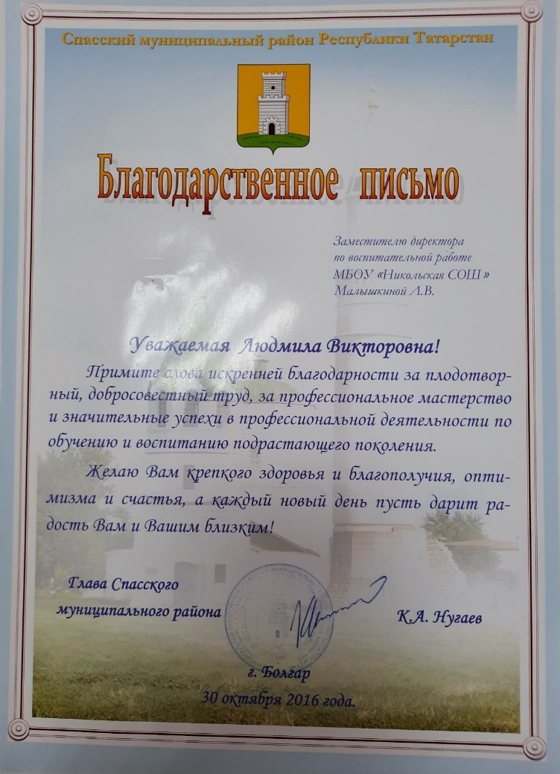

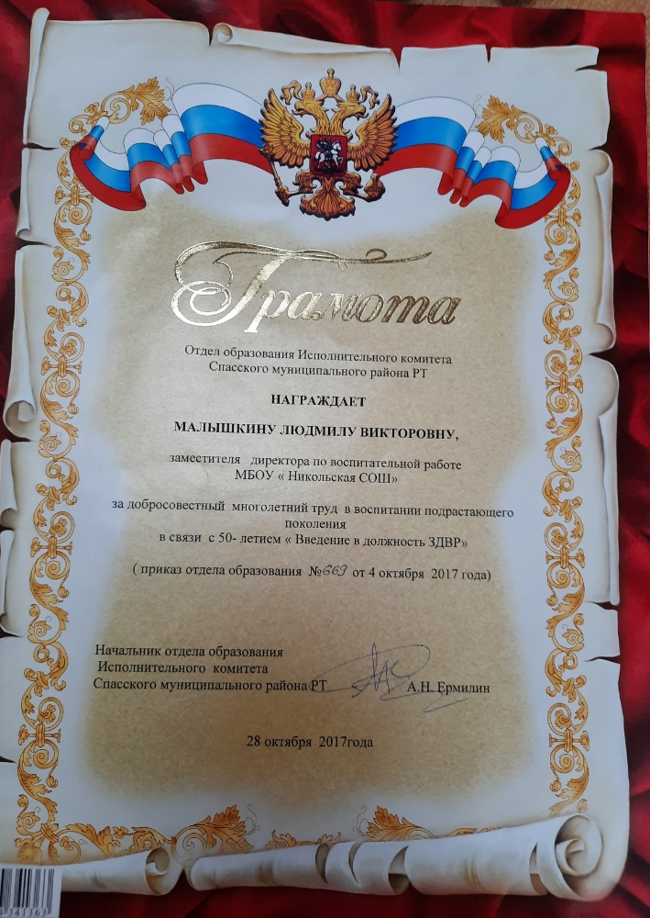

Slide 16
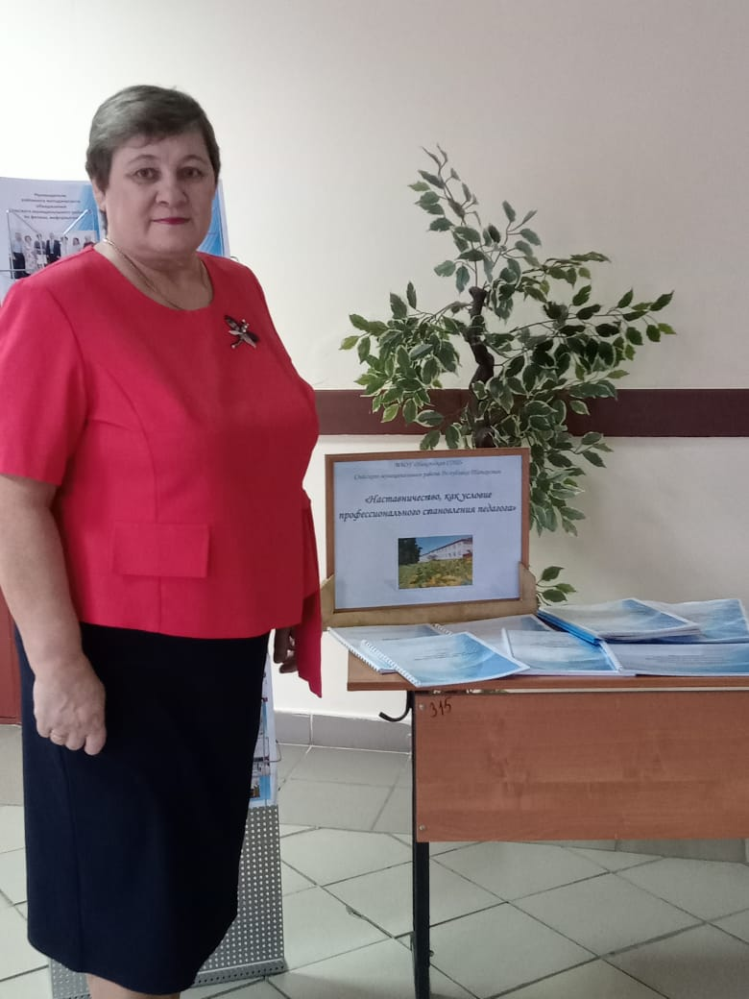
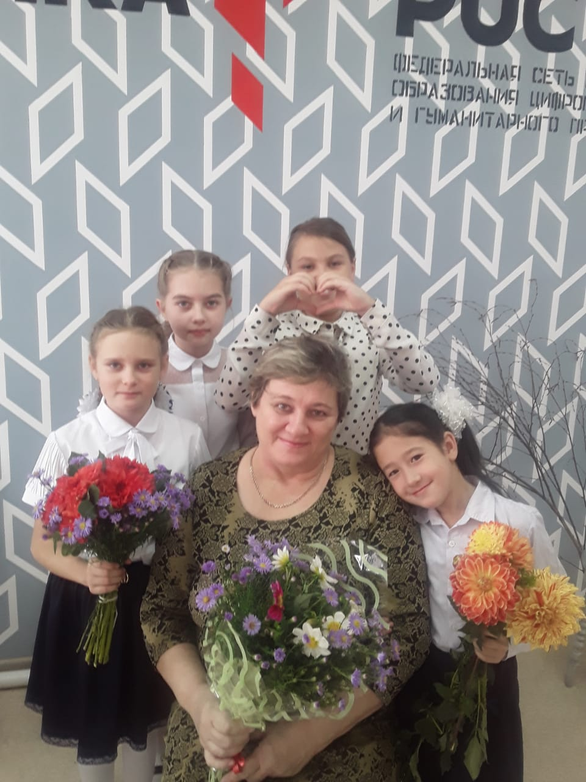
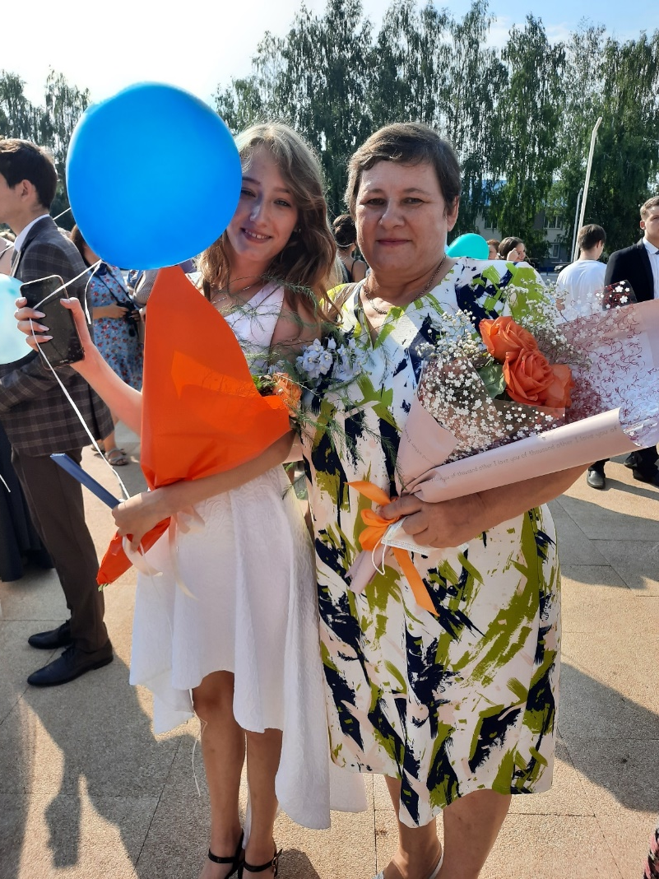
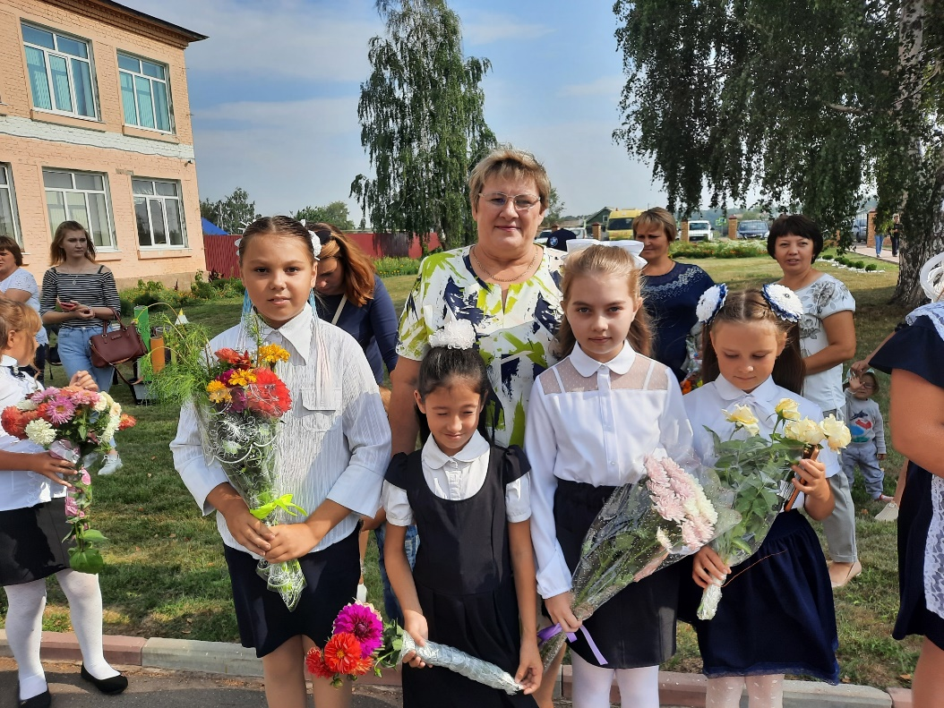

Slide 17
Наталья Викторовна- учитель математики
МБОУ «Александровская СОШ» Бавлинского МР РТ
Образование -высшее , Казанский государственный педагогический институт, физико-математический факультет ,1977 год
Стаж работы :40 лет
Квалификационная категория -высшая
Занимаемые должности:
1981-1989 г- учитель математики Поповской СОШ Бавлинского р-на РТ
1989-1998 г.- учитель математики Александровской СОШ Бавлинского р-на РТ
1998-2003 г.- заместитель директора по учебной работе Александровской СОШ Бавлинского р-на РТ
- 2003- 2016 г. – директор МБОУ «Александровская СОШ»
2016- 2023 г. – учитель математики МБОУ «Александровская СОШ»

Slide 18
Награды:
Нагрудный знак МО и НРТ «За заслуги в образовании» 2006 г.
Победитель гранта «Наш лучший учитель» 2012 год
Почетная грамота МО и Н РФ , 2015 год
Почетное звание «Почетный работник сферы образования Российской Федерации»,2022 год

Slide 19
«И все это – школа!»
(Сахибуллина Н.В.)
«Профессия учителя - одна из самых ответственных профессий, требующих полной отдачи своим ученикам не только своих знаний, но и всех душевных и физических сил. Быть учителем очень трудно. Хороший учитель для своих учеников должен быть лучшим другом и помощником. Учитель должен знать и уважать интересы своих учеников. Учитель по призванию всегда может понять ученика и найти к нему правильный подход. Именно таким учителем я и старалась быть всю свою жизнь.
Школа и в целом школьный коллектив — это живой и постоянно меняющийся организм. И это позволяет быть в тонусе современной жизни. Школа – это постоянные новые профессиональные вызовы. Это участие с учениками в конференциях, олимпиадах, проектах и конкурсах. Поиск, труд, ошибки, успехи, победы- и все это школа!».

Slide 20
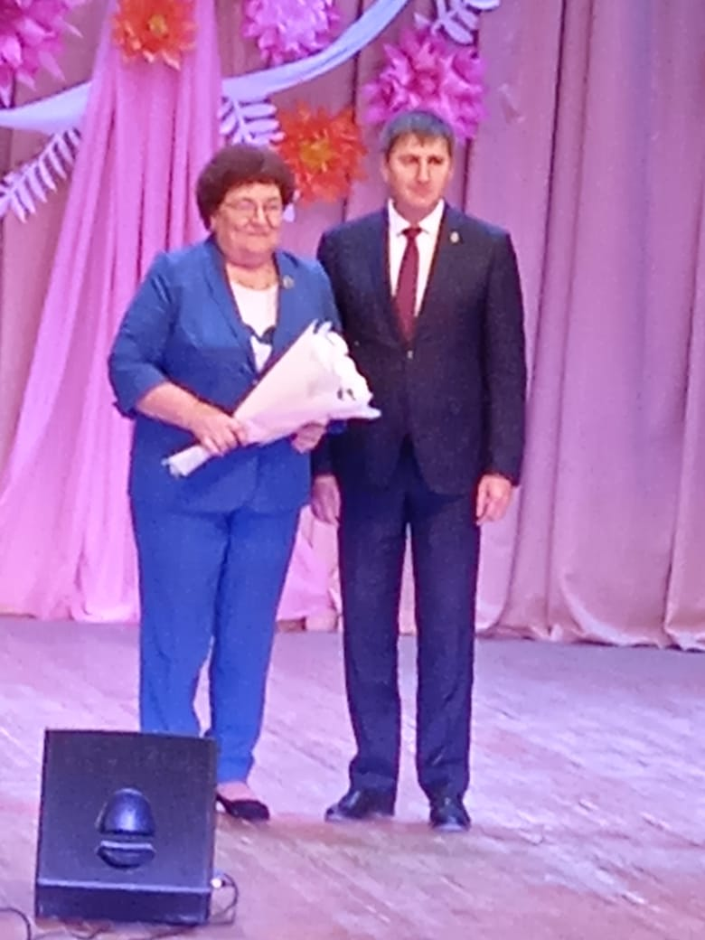
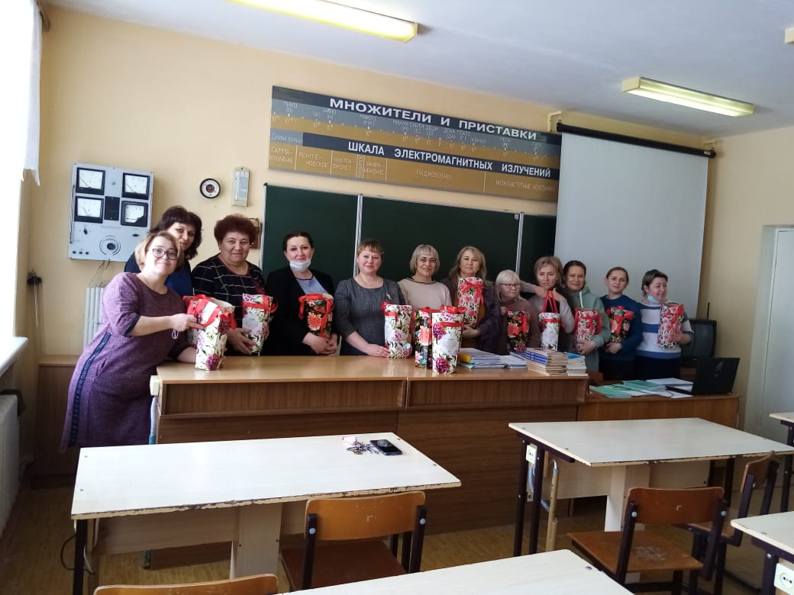
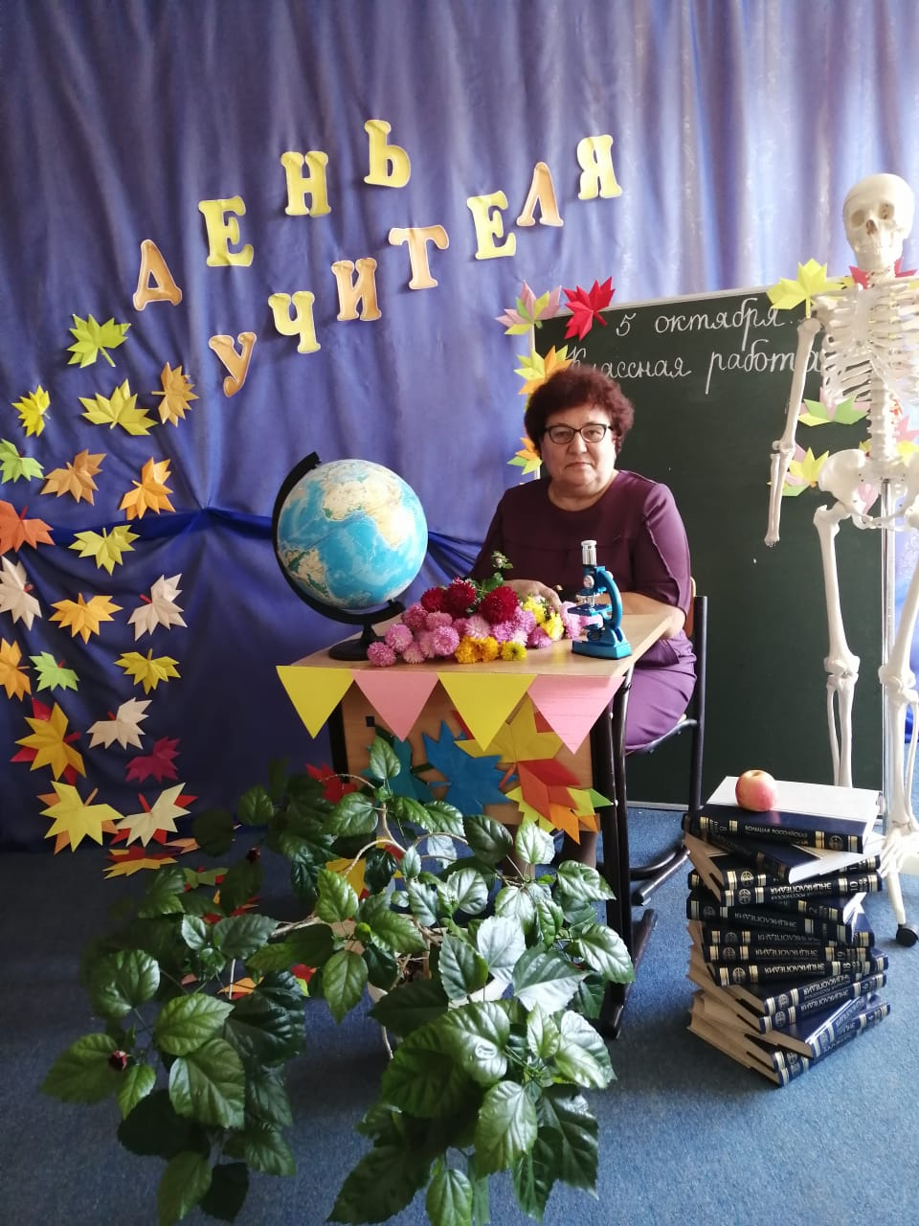
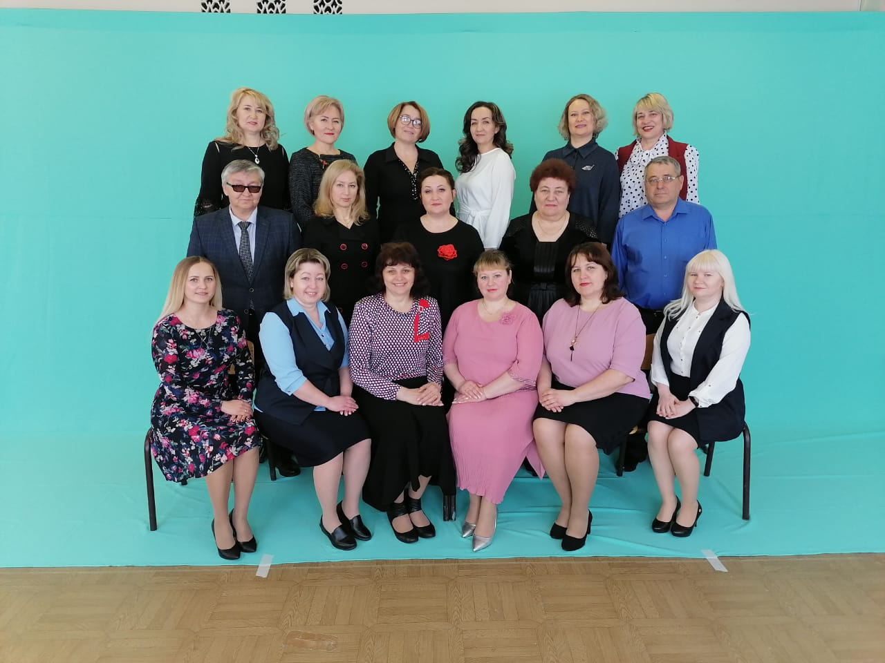

Slide 21
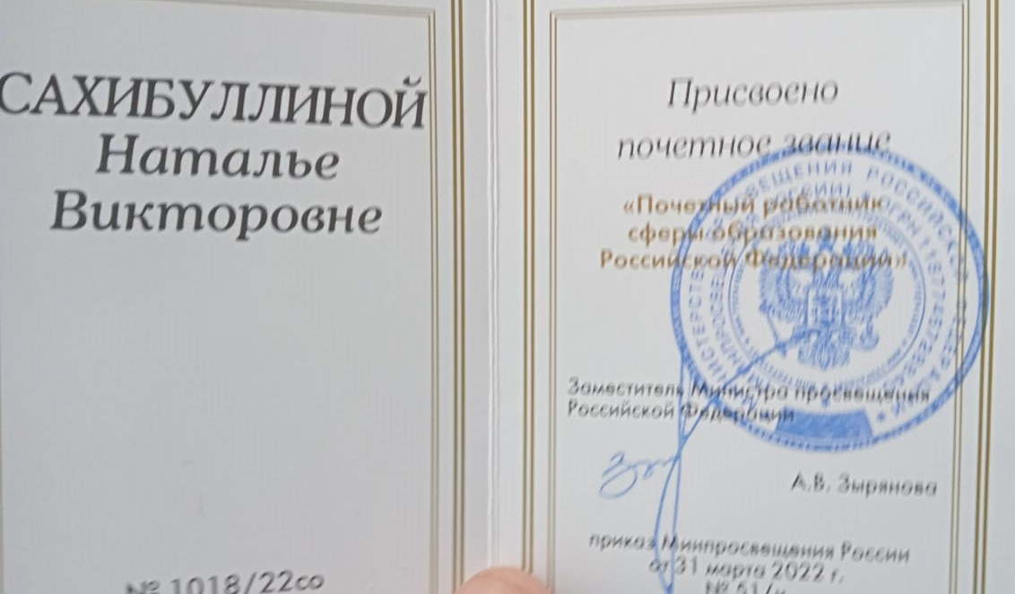
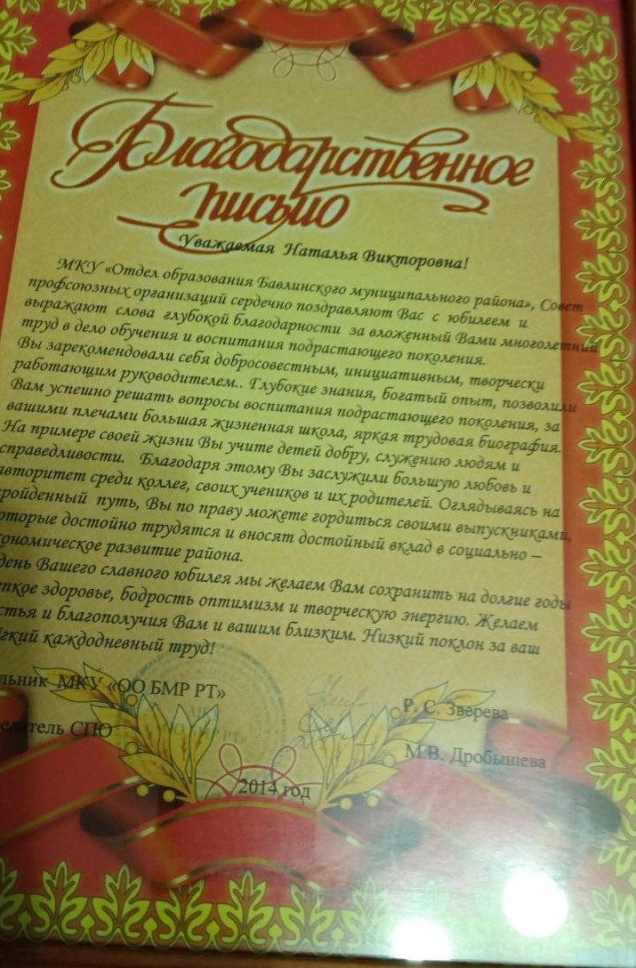
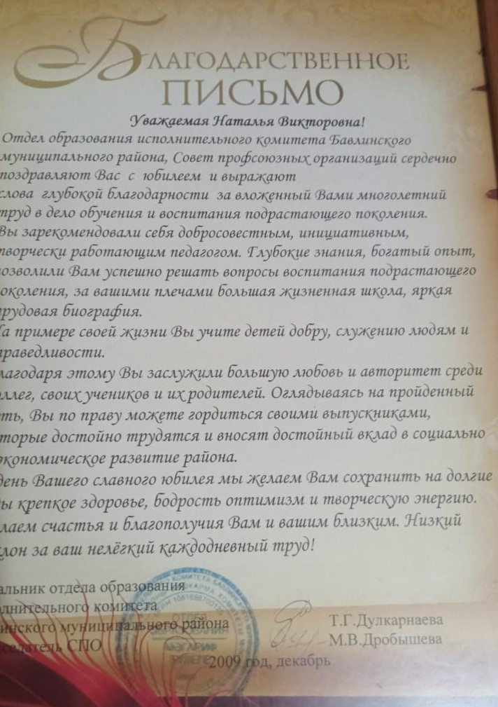
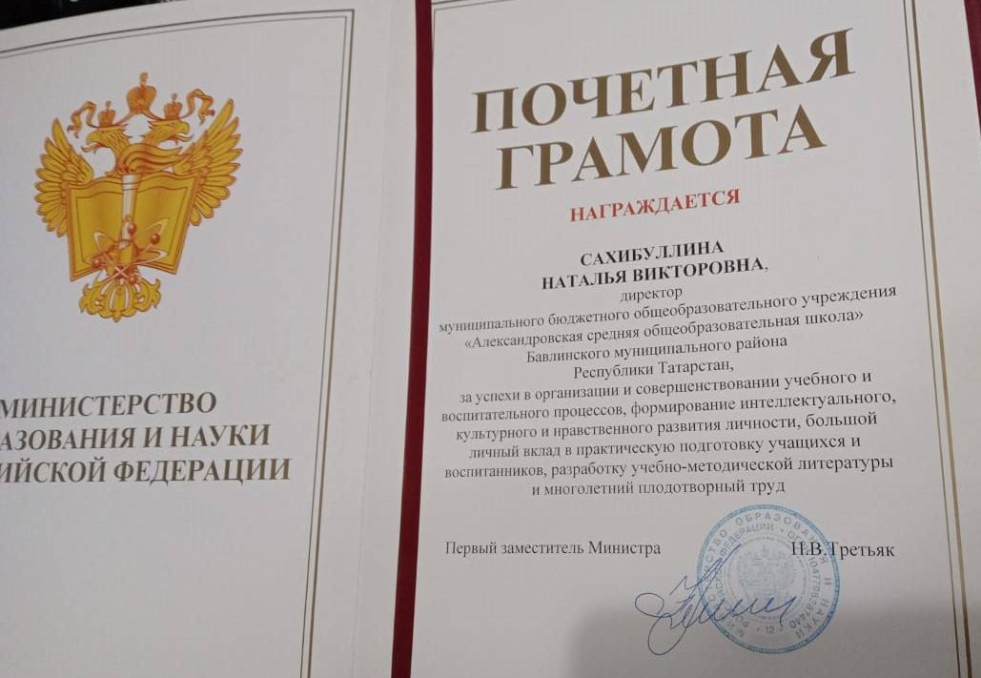

Slide 22
Валентина Викторовна- учитель математики МБОУ « Школа №13» г.Тольятти Самарской области
Образование: Казанский государственный педагогический институт, физико-математический факультет, 1976 год
Занимаемая должность- учитель математики МБУ «Школа №13 им. Б.Б.Левицкого»
Стаж работы : 40 лет
Квалификационная категория : высшая
Награды:
Значок «Отличник народного просвещения» -1996 год
Благодарственное письмо 2003, 2009 год
Почетная грамота МО и Н Самарской области 2015 год

Slide 23
«Учительский труд сродни подвигу»
(Королева В.В.)
«Пожалуй, самым главным педагогическим качеством современного учителя является готовность самому постоянно учиться и совершенствоваться. К.Д. Ушинский писал: «Учитель живет до тех пор, пока учится». Современная эпоха предполагает непрерывность педагогического образования. Учитель должен ежедневно получать новые общие и профессиональные знания, быть в курсе интересов своих учеников, знать современные тенденции в науке, технике, искусстве и моде. Мотивом для саморазвития педагога должно быть не желание профессионального соответствия современным потребностям школы, а собственная потребность развивать свою личность, свой интеллектуальный потенциал и духовный мир.
Для учителя, который имеет свою семью, это, конечно, непросто. Поэтому учительский труд в наше время сродни подвигу. Он требует огромных затрат времени, сил, полной самоотдачи. Хороший учитель знает о своих учениках не меньше, чем их родители, он с интересом и удовольствием организует для них поездки, экскурсии и другие виды деятельности. »

Slide 24
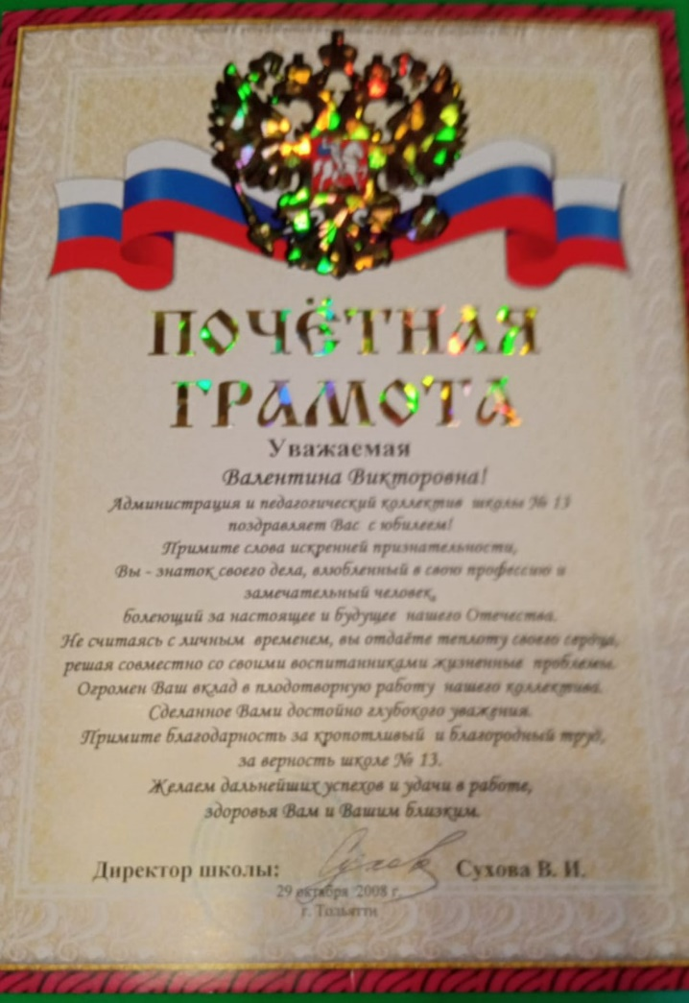
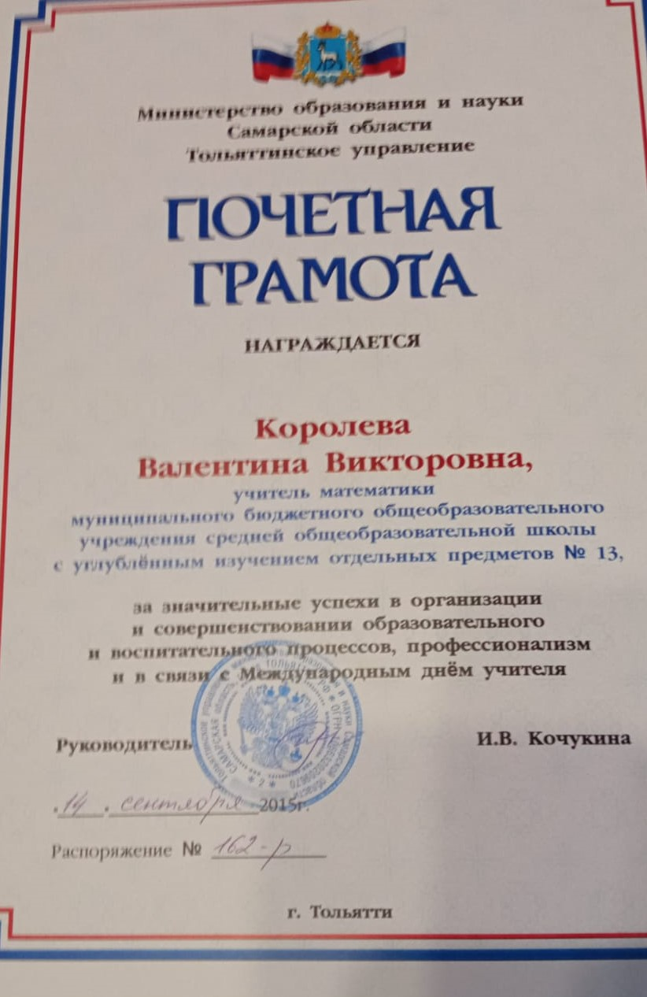
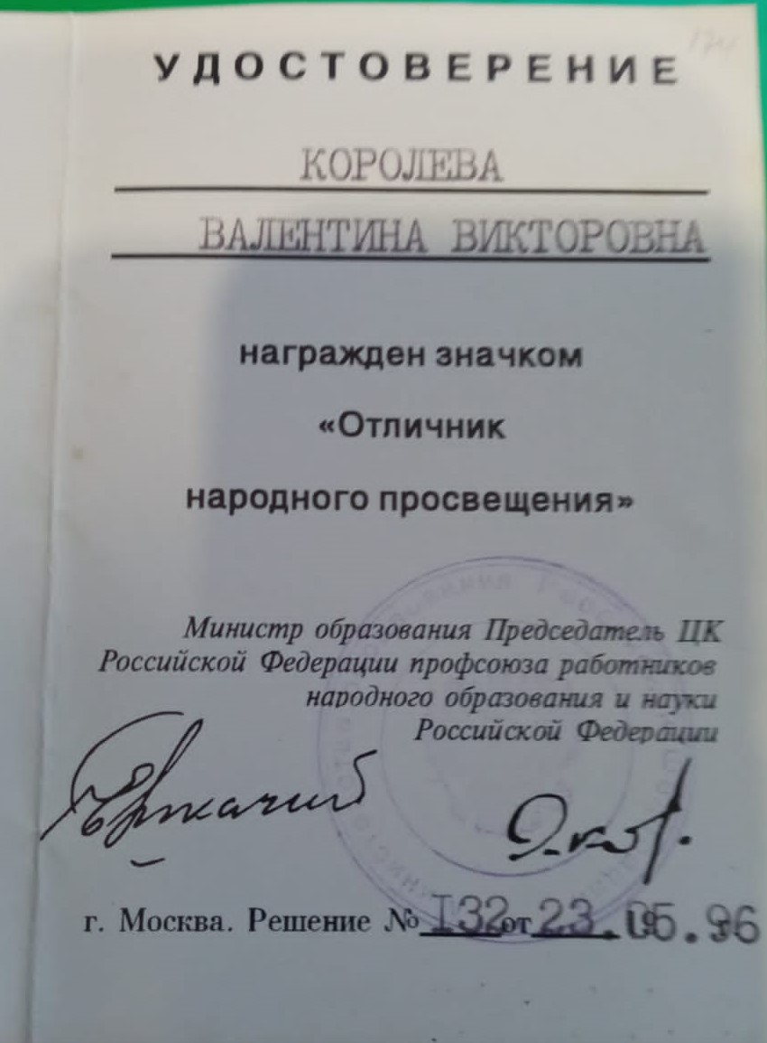
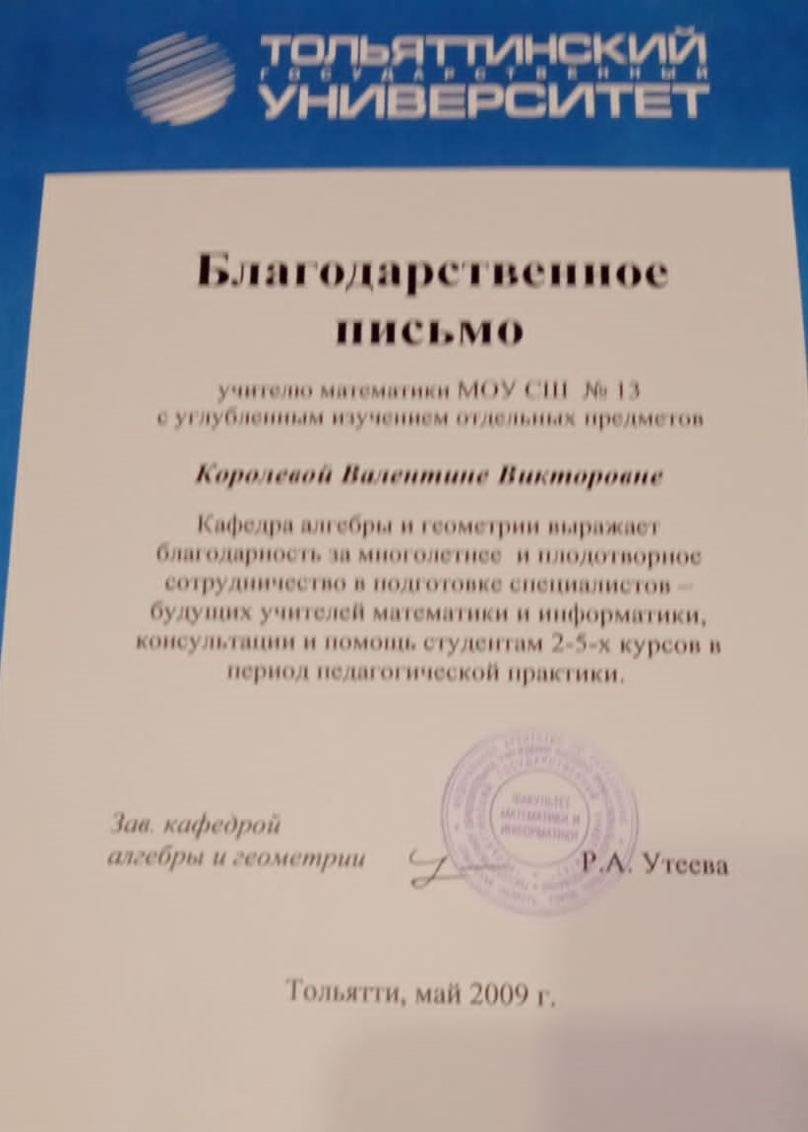

Slide 25
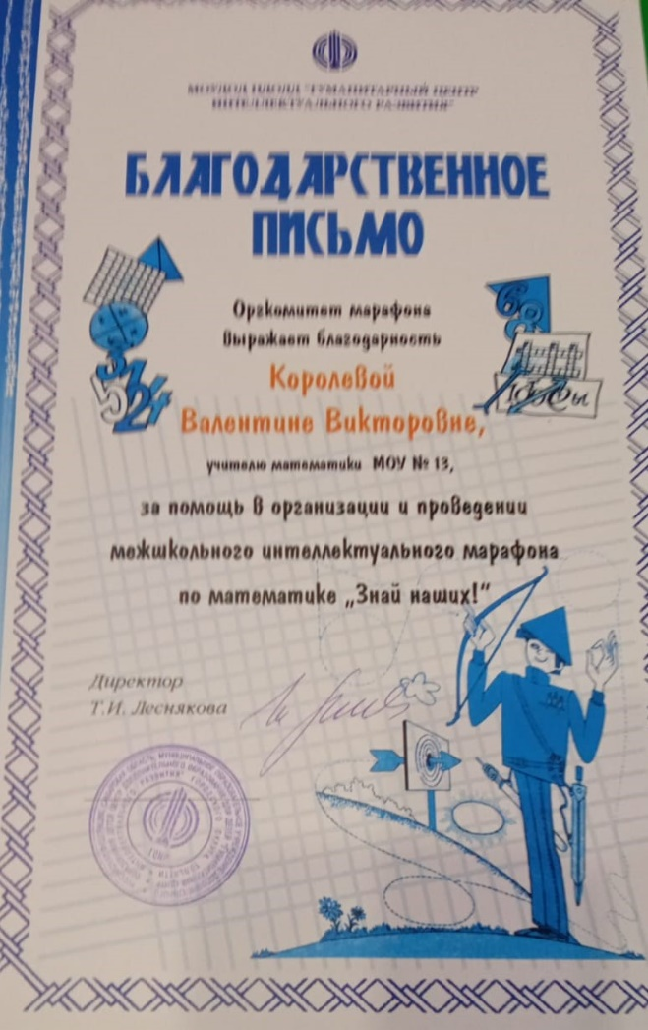
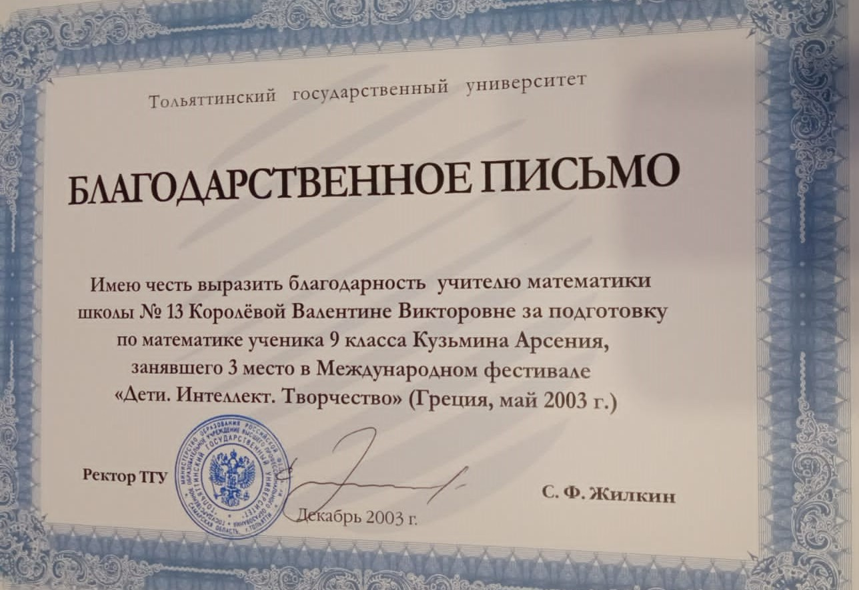
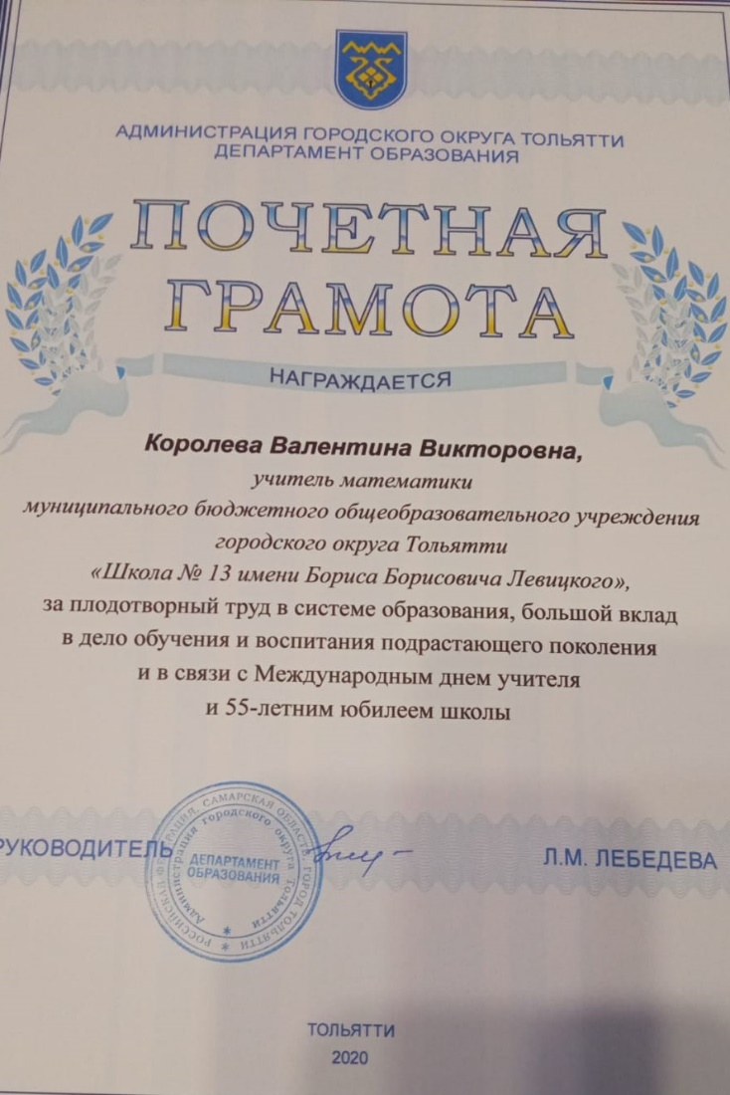
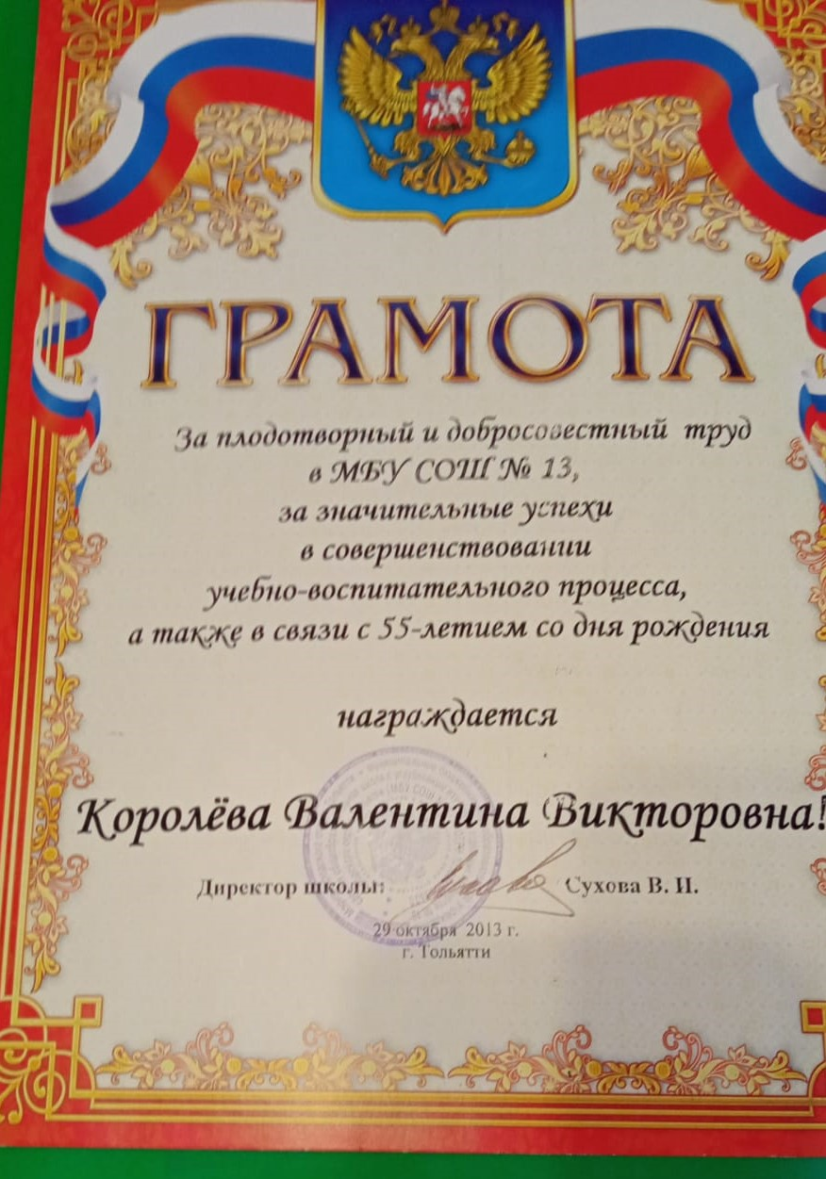

Slide 26
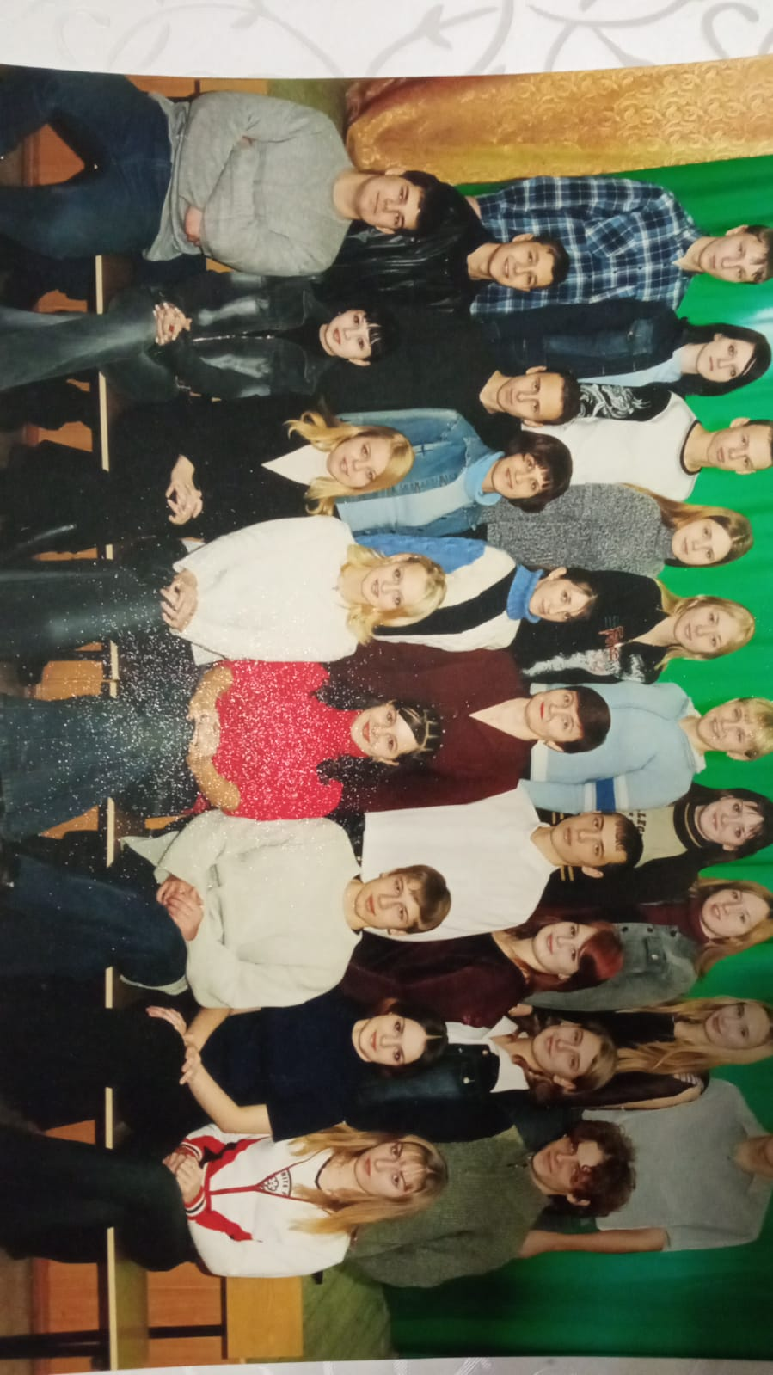
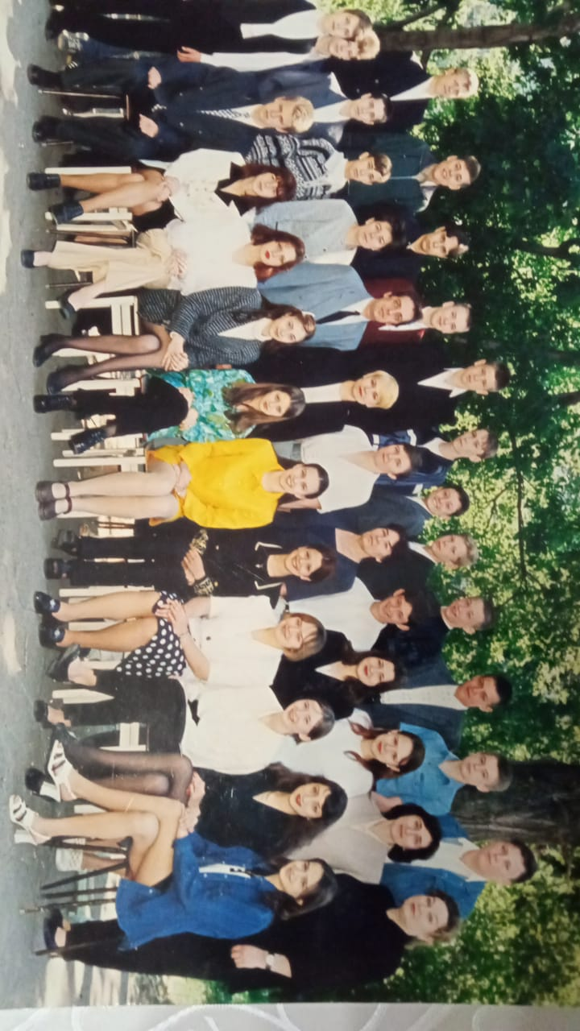
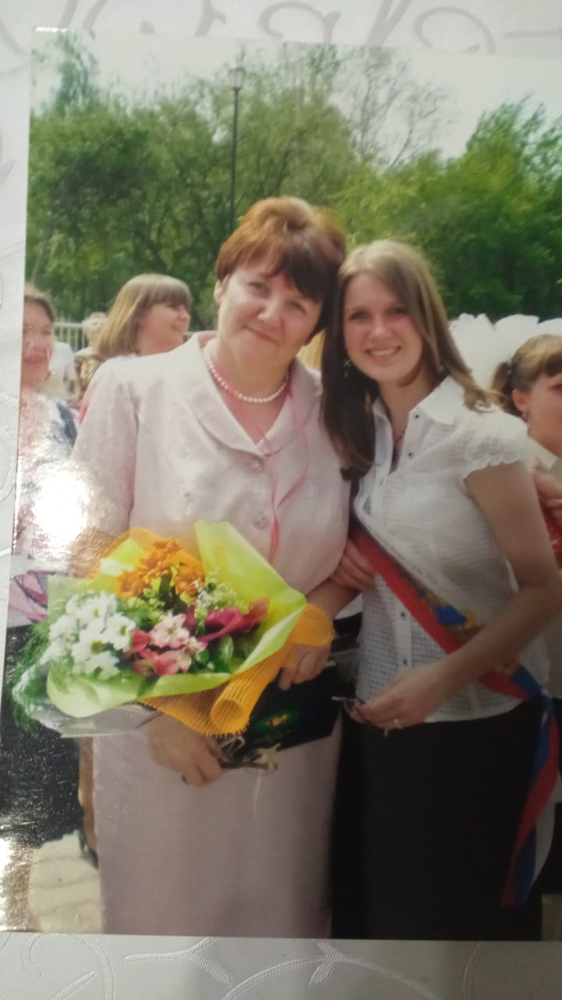
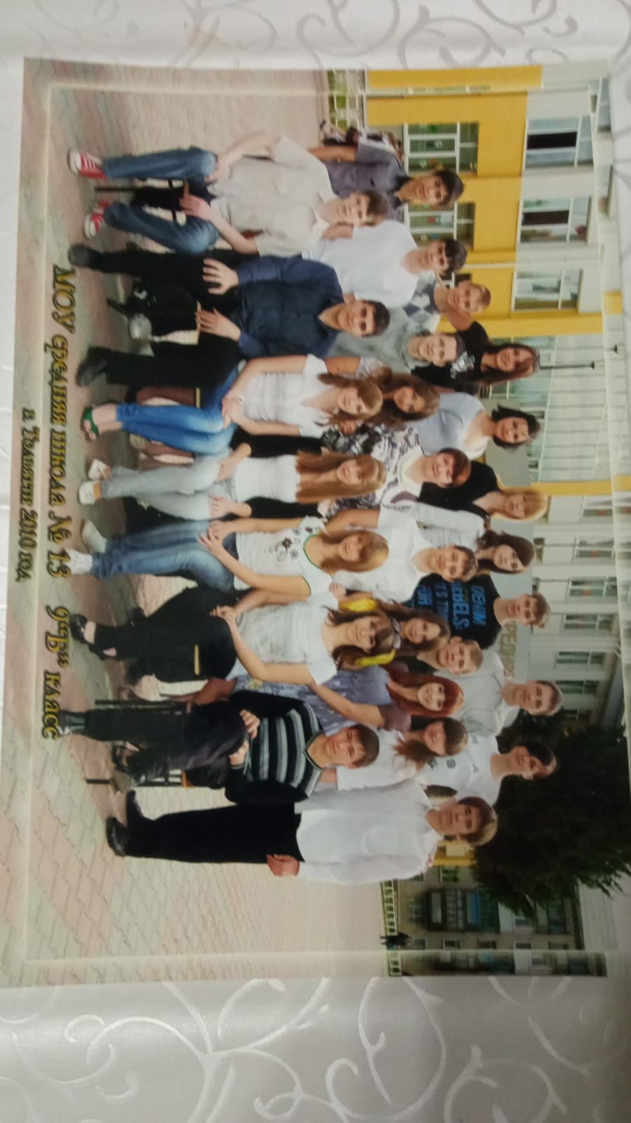
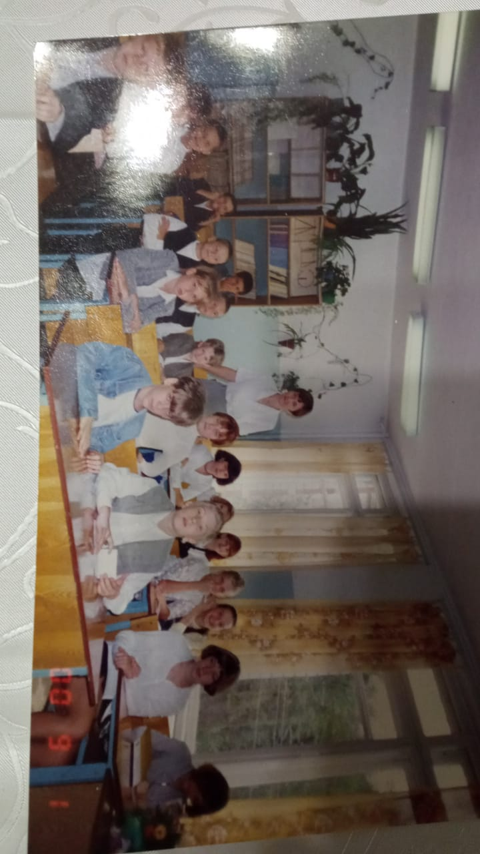

Slide 27
«А может так предсказано судьбой?»
Что делает человека образованным? Ответ очевиден – школа и жизнь. Жизнь дает запас впечатлений, развивает любознательность, формирует характер. Все эти качества являются непосредственными предпосылками к учению. Школа дает знания, без которых человек – ничто. Что делает человека учителем? Быть может некая генетическая предрасположенность или стечение обстоятельств? А может так предсказано судьбой? Учитель, врач, военный – это люди, от порядочности, честности, убежденности которых зависят судьбы других людей, вверенные им. Идти в такую профессию можно только с полным сознанием того, какую ответственность берет на себя человек, сделавший этот выбор. И когда продолжателями дела своих родителей становятся их дети, мы можем быть уверены: этот выбор осознанный, здесь нет игры, случая, нет ошибки, а есть полная уверенность в своих силах и в правильности избранного пути.

